Slide 1
Структура доклада
и требования
к презентации университета
!
Университет может применить свой корпоративный стиль презентации
с обязательным использованием логотипа проекта «Передовые инженерные школы»

Slide 2





Формат проведения защиты
Очно,
15 минут
на 1 (одну) команду
Время выступления
команды – 5 минут
Время для ответов
на вопросы
Совета – 10 минут
Язык презентации: русский
Объем презентации: до 10 слайдов, исключая титульный слайд
Формат презентации: .PPTX и .PDF
Загрузка материалов к заседанию Совета: информация о составе команды и загрузка презентации производится в личном кабинете ПИШ в разделе «Мероприятия» до 17:00 (мск) 28 февраля 2025 г.
Место проведения заседания Совета:
г. Москва, 2-й Донской проезд, д. 9 («Точка кипения — Коммуна»)
Порядок и график участия будет опубликован на официальном сайте проекта (в разделе «Информационно-разъяснительные документы»), а также в личном кабинете университета
2

Slide 3
Общая информация
Докладчик:
Докладчик определяется командой университета самостоятельно.
Рекомендуется представлять презентацию скорректированной (актуализированной) программы развития передовой инженерной школы и отчета об ее реализации руководителю передовой инженерной школы
или ректору университета.
В состав команды рекомендуется включить:
Состав команды:
руководителя передовой инженерной школы;
ректора университета, на базе которого создана передовая инженерная школа;
представителей высокотехнологической(их) компании(ий), принимающей(их) участие в реализации программы развития передовой инженерной школы;
других представителей организаций, ФОИВ, РОИВ и иных задействованных
в реализации программы развития передовой инженерной школы.
5
Не более
человек
3

Slide 4

Логотип университета
Заголовок
презентации
ФИО
Должность
Университет

Slide 5



Описание передовой инженерной школы
Логотип
университета
Слайд должен включать следующую информацию о деятельности передовой инженерной школы:
Ключевые характеристики передовой инженерной школы,
основное тематическое направление ПИШ, количественные характеристики результативности деятельности создаваемой школы и др.)
Цель и задачи передовой инженерной школы
Участие передовой инженерной школы в решении задач, соответствующих мировому уровню актуальности и значимости в приоритетных областях научно-технологического развития Российской Федерации
5

Slide 6


Система управления ПИШ
Логотип
университета
Слайд должен включать следующую информацию о деятельности передовой инженерной школы:
Информация о руководителе передовой инженерной школы
Модель управления передовой инженерной школой
6

Slide 7




Сетевое взаимодействие и кооперация
Логотип
университета
Слайд должен включать следующую информацию о деятельности передовой инженерной школы:
Структура ключевых партнёрств
Информация о взаимодействии передовой инженерной школы
с высокотехнологической(ими) компанией(ями)
Ключевые результаты в области сетевого взаимодействия и кооперации
с индустриальными партнерами в 2024 году
Информация о привлечении внебюджетных средств на реализацию Программы развития ПИШ в 2024 году
7

Slide 8



Исследования и разработки
Логотип
университета
Слайд должен включать следующую информацию о деятельности передовой инженерной школы:
Программа научных исследований и разработок (сведения о планируемых научных исследованиях и разработках), включая информацию об участии высокотехнологической(их) компании(ий) в реализации программы
Кадровая политика по обеспечению научно-исследовательской деятельности в передовой инженерной школе
Ключевые результаты в области исследований и разработок в 2024 году
Информация о привлечении бюджетных и внебюджетных средств
на реализацию программы научных исследований и разработок в 2024 году
8

Slide 9






Образовательная деятельность
Логотип
университета
Слайд должен включать следующую информацию о деятельности передовой инженерной школы:
Содержание образования и подготовки
Образовательные технологии и методы обучения
Принципы отбора кандидатов для обучения в передовой инженерной школе
Кадровая политика по обеспечению образовательной деятельности
Ключевые результаты образовательной деятельности в 2024 году
Информация о расходовании бюджетных и внебюджетных средств
на образовательную деятельность в 2024 году
9

Slide 10


Инфраструктура и инновации
Логотип
университета
Слайд должен включать следующую информацию о деятельности передовой инженерной школы:
Новые специальные образовательные пространства для опережающей подготовки инженерных кадров, созданные в 2024 году
Ключевые результаты инновационной деятельности и инфраструктурной политики в 2024 году
Информация о расходовании бюджетных и внебюджетных средств
на инновационную деятельность и инфраструктуру в 2024 году
10

Slide 11
Планы ПИШ 2025 - 2030
Логотип
университета
Слайд должен включать информацию о планах деятельности передовой инженерной школы в 2025 году и на период до 2030 года
11

Slide 12
Рекомендации
по оформлению презентации

Slide 13


Рекомендации по оформлению презентации
Базовые принципы
Предоставление данных
Дизайн
и верстка
Краткое и тезисное изложение
Соблюдение единого стиля презентации
Вспомогательная информация не должна преобладать над основной
Используйте анимацию, только если она необходима в логике повествования
Все данные предоставляются
на конец 2024 года
или дополнительно указывается период актуальности данных
Размещайте на слайдах только данные, которые наилучшим образом иллюстрируют успехи передовой инженерной школы или планируемые результаты. Избегайте информационной перенасыщенности слайдов
Выделяйте ключевые моменты размером, жирным начертанием
или цветом. Избегайте цветовой перенасыщенности
Придерживайтесь выбранной темы презентации, цветовой схемы и форматирования макетов
по всей презентации
Допускается использование корпоративных цветов университета
13

Slide 14
Основные цвета
Логотип
университета
Hex #7475CC
Hex #6FD995
Hex #666666
Hex #B5B5E4
Hex #B2EBC6
Hex #999999
Hex #4547BB
Hex #F2F3FF
Hex #4547BB
Hex #CFF2DB
Hex #000000
Hex #CCCCCC
Hex #000000
Hex #FFFFFF
Hex #EC696A
14

Slide 15
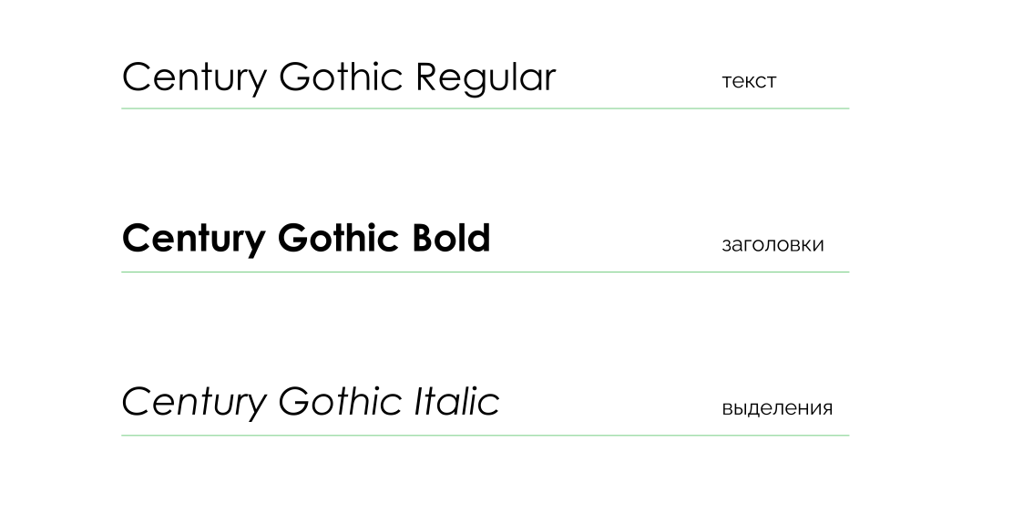
Основной шрифт
Логотип
университета
15

Slide 16
Пример оформления
слайда с текстом
Логотип
университета
Заголовок
Пример оформления текстового блока:
развитие университетов, реализующих прорывные
научные исследования, создающих наукоемкую продукцию
и технологии, для социально-экономического развития территорий, укрепления кадрового и научно-технологического потенциала организаций реального сектора экономики
и социальной сферы;
формирование механизмов интеграции университетов
и научных организаций и их кооперации с организациями реального сектора экономики.
16

Slide 17

Пример оформления
слайда с текстом и фото
Логотип
университета
Заголовок
Пример оформления текстового блока:
развитие университетов, реализующих прорывные
научные исследования, создающих наукоемкую продукцию
и технологии, для социально-экономического развития территорий, укрепления кадрового и научно-технологического потенциала организаций реального сектора экономики
и социальной сферы;
формирование механизмов интеграции университетов
и научных организаций и их кооперации с организациями реального сектора экономики.
17

Slide 18
Пример оформления
слайда с таблицей
Логотип
университета
Номер | Дата | Время | Стоимость | Город | Вылет | Прилет
Разработка инвестиционной стратегии и правовое регулирование | 563 | 563 | 563 | 563 | 563 | 563
Инвестиционная стратегия | 563 | 563 | 563 | 563 | 563 | 563
Правовое регулирование | 563 | 563 | 563 | 563 | 563 | 563
Разработка инвестиционной стратегии и правовое регулирование | 563 | 563 | 563 | 563 | 563 | 563
Разработка инвестиционной стратегии и правовое регулирование | 563 | 563 | 563 | 563 | 563 | 563
Сумма | 563 | 563 | 563 | 563 | 563 | 563
18

Slide 19
Пример оформления
слайда с диаграммой
Логотип
университета
19

Slide 20
Пример оформления
слайда с диаграммой
Логотип
университета
20

